Slide 1
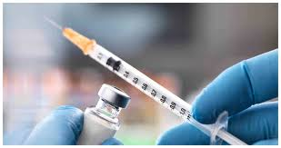
PROMOCIÓN DE LA SALUD
OA3: Aplicar estrategias de promoción de la salud, prevención de enfermedades, hábitos de alimentación saludables para fomentar una vida adecuada para la familia y comunidad de acuerdo a modelos definidos por las políticas de salud.
OBJETIVO DE LA CLASE:
Conocer las vías de administración de las Vacunas y su correcta aplicación, realizando acciones para implementar campañas de vacunación de acuerdo al plan de salud indicado por el Minsal
VÍAS DE ADMINISTRACIÓN DE LAS VACUNAS
PROFESORA: DORA RODRIGUEZ
(SEMANA DEL 17 AL 21 DE JULIO 2020)

Slide 2
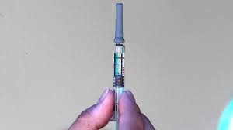
PARA LA APLICACIÓN CORRECTA DE LAS VACUNAS EXISTE EL PLAN NACIONAL DE INMUNIZACIONES CALENDARIO DE VACUNA 2020
¿QUÉ SON LAS VACUNAS
¿CÓMO SE APLICAN?
Son medicamentos destinados a generar inmunidad contra una enfermedad estimulando la producción de anticuerpos, manteniendo su capacidad de estimular la respuesta protectora del sistema inmunológico de la persona vacunada.
Las vacunas se aplican a través de una inyección ( ID – SC – IM ), y algunas veces por vía oral. En muchos casos son necesarias varias aplicaciones para conseguir que el efecto protector se mantenga durante años

Slide 3
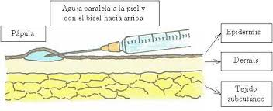
VÍAS DE ADMINISTRACIÓN DE LAS VACUNAS
INTRA DERMICA (ID)
TÉCNICA DE APLICACIÓN (ID)
Limpiar la piel.
Estirar la piel de la zona a pinchar.
Introducir el bisel hacia arriba con la jeringa paralela a la piel (ángulo de 0º-15º).
Cuando el bisel desaparece, relajar la piel e inyectar. Debe formarse una pápula, que desaparecerá en 10-30 minutos.
Esperar unos segundos, retirar lentamente la aguja.
Consiste en inocular el producto justo debajo de la parte más superficial de la piel (epidermis),con un ángulo de 15grado. Es una vía poco frecuente; en nuestro medio sólo está indicada para la administración de la vacuna BCG, en la zona posterior del hombro izquierdo, próxima a la inserción del deltoides

Slide 4
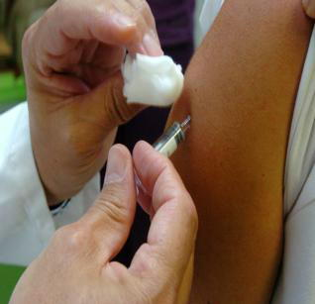
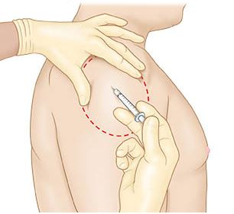
SUB CUTÁNEA (SC)
TÉCNICA DE APLICACIÓN (SC)
Consiste en inocular el producto en el tejido adiposo que se encuentra debajo de la piel y encima del músculo, en un ángulo de 45 grado. Es la técnica utilizada para las vacunas triple vírica y varicela. También pueden administrarse por vía subcutánea la vacuna neumocócica polisacárido y la Fiebre amarilla.
Limpiar la piel.
Se toma un pellizco de piel y tejido subcutáneo entre índice y pulgar.
Pinchar con un ángulo de 45º.
Soltar el pellizco e inyectar lentamente. No es necesario aspirar previamente.
Terminada la inyección, retirar la aguja y comprimir con una gasa, sin masajear.
Lugar anatómico: En lactantes menores de 12 meses, en el tercio medio del vasto externo del muslo. En mayores de 12 meses, zona del deltoides

Slide 5
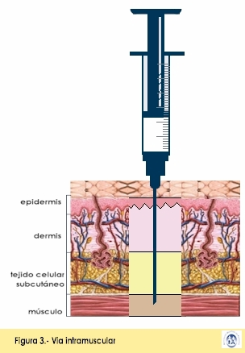
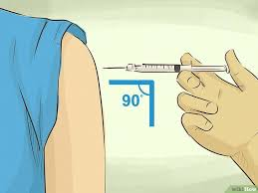
INTRA MUSCULAR (IM)
TÉCNICA DE APLICACIÓN (IM)
El producto se inocula en el tejido muscular profundo. Es la técnica más frecuente.
Las zonas de elección son el tercio medio del vasto externo en niños pequeños, y el deltoides en niños mayores y adultos.
No se recomienda la inoculación en glúteo por la posibilidad de inyección en tejido graso subcutáneo que conlleva peor absorción y mayor posibilidad de efectos adversos.
Limpiar la piel.
Sujetar la zona de inyección entre índice y pulgar, tensando la piel.
Pinchar con un ángulo de 90º con un movimiento rápido y seguro.
Soltar el pellizco e inyectar lentamente.
Una de las medidas que se han mostrado efectivas en la disminución del dolor ha sido no aspirar en las inyecciones IM y hacerlo lo más rápidamente posible.
Terminada la inyección, retirar la aguja y comprimir con una gasa, sin masajear.

Slide 6
COMPARACIÓN DE ÁNGULOS EN LA ADMINISTRACIÓN DE VACUNAS
VÍA ORAL
Inocular la vacuna en la boca Importante no tocar los labios del niño con el gotario, si eso ocurre, cambiar gotario para la vacunación del próximo usuario.

Slide 7
ACTIVIDAD FINAL PARA TODOS LOS ALUMNOS
DESPUÉS DE LEER Y COMPRENDER EL POWER POINT ESCRÍBELO EN TU CUADERNO Y
RESPONDE :
1- ¿NOMBRA CUALES SON VÍAS DE ADMINISTRACIÓN DE LAS VACUNAS?
TICKET DE SALIDA (RESPONDER SÓLO LOS ALUMNOS QUE RETIRAN GUÍAS IMPRESAS EN EL LICEO)
Diga en que zona se administran las vacunas ( SC – ID IM – VO) y que ángulo que se ocupa para la aplicación de cada una de ellas.
ENVÍA LAS ACTIVIDAD RESUELTA AL CORREO
rodriguezdora771@gmail.com

